Slide 1


C.I GULPIFRUTA
Yully Paola Carreño
Sandra Steffany Perez Florez

Slide 2



Yully Paola Carreño
EDAD 21 AÑOS
Próxima a graduar en Negocios Internacionales
GERLEINCO
Sandra Steffany Perez Florez
Edad: 21 años
Próxima a graduar en Negocios Internacionales
Aras ltda

Slide 3

C.I GULPIFRUTA
Quienes Somos
Somos una empresa colombiana líder en la transformación y comercialización internacional de productos agrícolas.
Misión
Satisfacer las necesidades del mercado extranjero que demanden este tipo de frutas exóticas, manteniendo características totalmente naturales para brindarle a nuestros clientes productos innovadores de excelente calidad
Visión
Ser en el 2022 una empresa altamente Agro exportadora, con fruta certificada en diferentes normas internacionales, estableciendo procesos libre de contaminantes nocivos para el medio ambiente

Slide 4
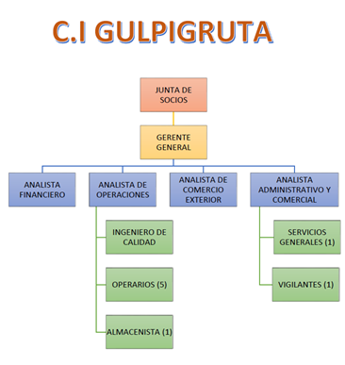

ORGANIGRAMA
LOGO/ SLOGAN
VALORES CORPORATIVOS
  Excelencia
  Competitividad
  Compromiso
  Respeto
  Ética
SABOR EXOTICO PARA TU SALUD

Slide 5

ESTUDIO DE MERCADO
CANAL DE DISTRIBUCION
La distribución se realiza generalmente a través de los mayoristas, es decir superficies que realizan pedidos grandes para abastecerse en un periodo de tiempo determinado
Tesco
Es la cadena de supermercados más grande del Reino Unido.
Sainsbury's
Son la segunda mayor cadena de supermercados del Reino Unido. En cuanto a calidad es muy similar a los productos de Tesco
PAÍS A EXPORTAR: Reino Unido
CAPITAL: Londres
Extensión territorial: 244.820 km², de los cuales 241.590 km² son terreno sólido y 3.230 km² son aguas territoriales

Slide 6
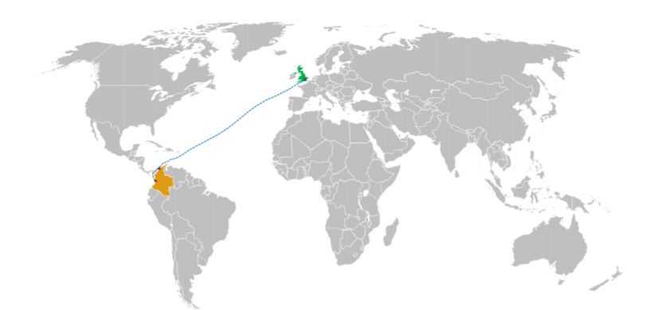
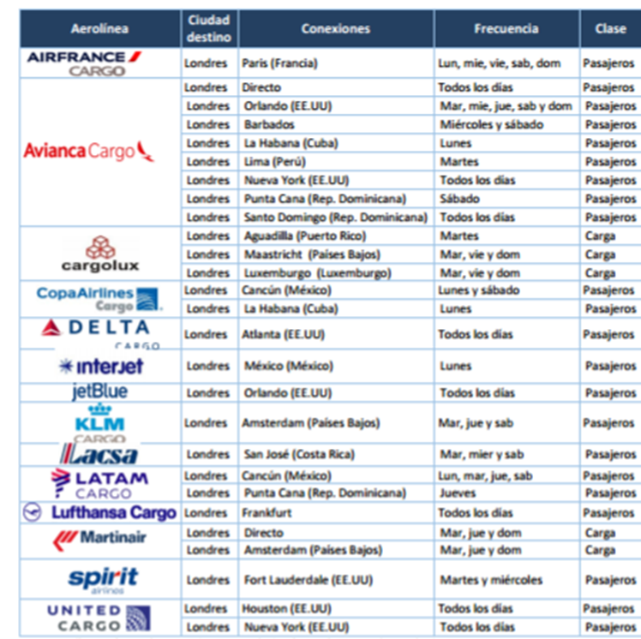

AEREO
MARITIMO

Slide 7
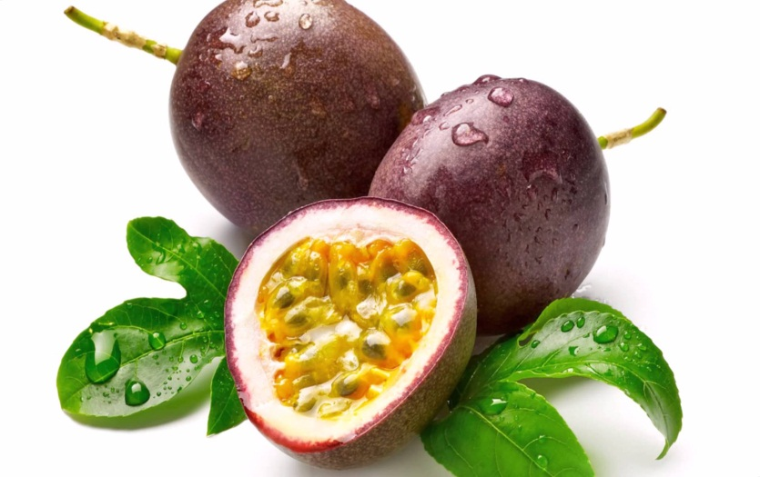
PRODUTO
Nombre común: Gulupa, Maracuyá morado, Purple Passion Fruit, Fruta de la pasión púrpura.
Originaria de América del sur específicamente de Brasil , desde donde fue ampliamente distribuida en el siglo XIX a otros países del continente, Asia, el Caribe, África, India y Australia.
Principales departamentos productores: En el año 2013 la producción colombiana de gulupa fue de 6.303,6 toneladas, siendo Antioquia el principal departamento productor con 2.324 ton, seguido de Cundinamarca con 1.815 ton, Boyacá con 851,5 ton, Tolima con 585 ton y Huila con 257,4 ton

Slide 8
PRODUTO
Propiedades Físico-químicas:
El fruto de gulupa presenta un porcentaje de humedad del 90%, con altos niveles de vitamina A y ácido ascórbico, así como de compuestos antioxidantes. Su peso varía entre 38 y 75 gramos y su diámetro ecuatorial oscila entre los 45 y 56 mm
Usos: Industriales, culinarios, medicinales.
Condiciones agro climatológicas
Altura sobre el nivel del mar: 1.800 a los 2.400 m.s.n.m.
Temperatura: entre 15 y 20 °C.
Humedad relativa: 70 al 80%.
Requerimiento Hídrico: 900 a 1.200 mm al año bien distribuidas.
Tipo de Suelo: francos con pendiente moderada entre 15 y 30% Rango de pH: entre 6,5 y 7,5.
Observaciones: sensible a exceso de agua y al encharcamiento.

Slide 9
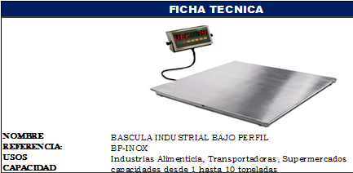
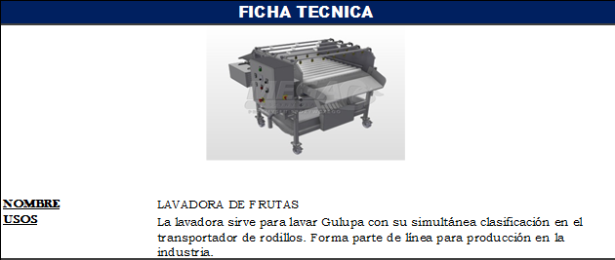

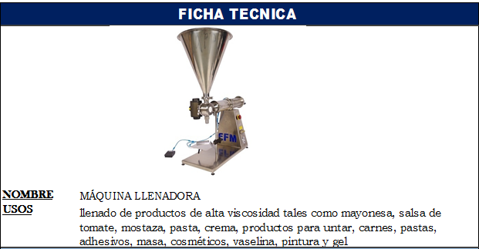
ESTUDIO DE MERCADO

Slide 10

PLAN DE PRODUCCION
INTELIGENCIA DE MERCADO
COMPRA DE PRODUCTO
CLASIFICACIÓN O SELECCION DEL PRODUCTO
LAVADO
CORTE
DESPULPADO
EMPAQUE Y CONTROL DE CALIDAD
ETIQUETADO
PESADO
CONGELAMIENTO
ALMACENAMIENTO
EMBALAJE
DISTRIBUCION
IMPORTADOR
CONSUMIDOR FINAL
Como base se tiene, que se reciben 1,5 toneladas de fruta mensual, en 60 cajas cada una de 25 Kg.
La cantidad de fruta que se compre, salgan 750 Kg de pulpa.
Bolsas de plástico biodegradable, calibre N° 3 con medidas de 8cm de ancho * 20 cm de largo, y cada empaque de pulpa contiene 160g.

Slide 11
CUADROS FINANCIEROS
APORTES SOCIOS
Nombres | Aportes
Yully Carreño | 75.000.000
Sandra Perez | 75.000.000
Total Aportes | 150.000.000
COSTOS FIJOS
Gastos Administrativos (nomina ) | $ 289.981.440
SERVICIOS PUBLICOS | $ 21.600.000
Gastos Legales | $ 1.108.100
Maquinaria equipo y herramienta | $ 31.000.000
Equipos de computo | $ 5.200.000
Muebles y enseres | $ 8.100.000
TOTAL | $ 356.989.540
COSTO VARIABLE
Materia prima e insumos
 | Fruta Gulupa | 60 | $ 1.800.000
 | Empaque | 46875 | $ 3.281.250
 | Embalaje | 5859 | $ 292.950
 | Carton Corrugado | 366 | $ 366.188
 | Gel refrigerante | 732 | $ 2.196.000
 | Zunchos | 2 | $ 40.000
 |  |  | $ 7.976.388
Operación Exportacion |  |  | $ 2.469.802
TOTAL |  |  | $ 10.446.190
TIO (Tasa Interna de oportunidad) | 12%
Tasa Interna de Retorno (TIR) | 113,02%
Valor Presente Neto (VPN) | 419.426.509
Valor Presente Neto (Ingresos) | 1,772,718,750
Valor Presente Neto (Egresos) | 1,101,872,391
Relación Beneficio Costo | 1,60
Tiempo en el que se estima recuperar la inversión 2 Años

